Slide 1
コードクローン変更管理システムの開発と実プロジェクトの適用
s161053 前田欣耶

Slide 2





山中裕樹 院２回生
崔 恩瀞 院２回生
吉田則裕
奈良先端科学技術大学院大学情報科学研究科助教
井上克郎
大阪大学大学院情報科
学研究科研究科長
佐野建樹
日本電気株式会社ソフトウェア
生産革新部シニアエキスパート

Slide 3
目次
１、はじめに
２、コードクローンの分類手法
３、コードクローン変更管理システム
４、適用実験
５、まとめ

Slide 4
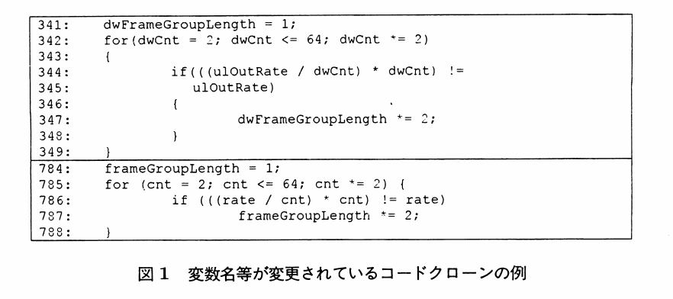
１、はじめに
コードクローンとは、ソースコード中に互いに一致または類似した部分を持つコード片。
コードクローンの存在はソフトウェアの保守を困難にする。

Slide 5
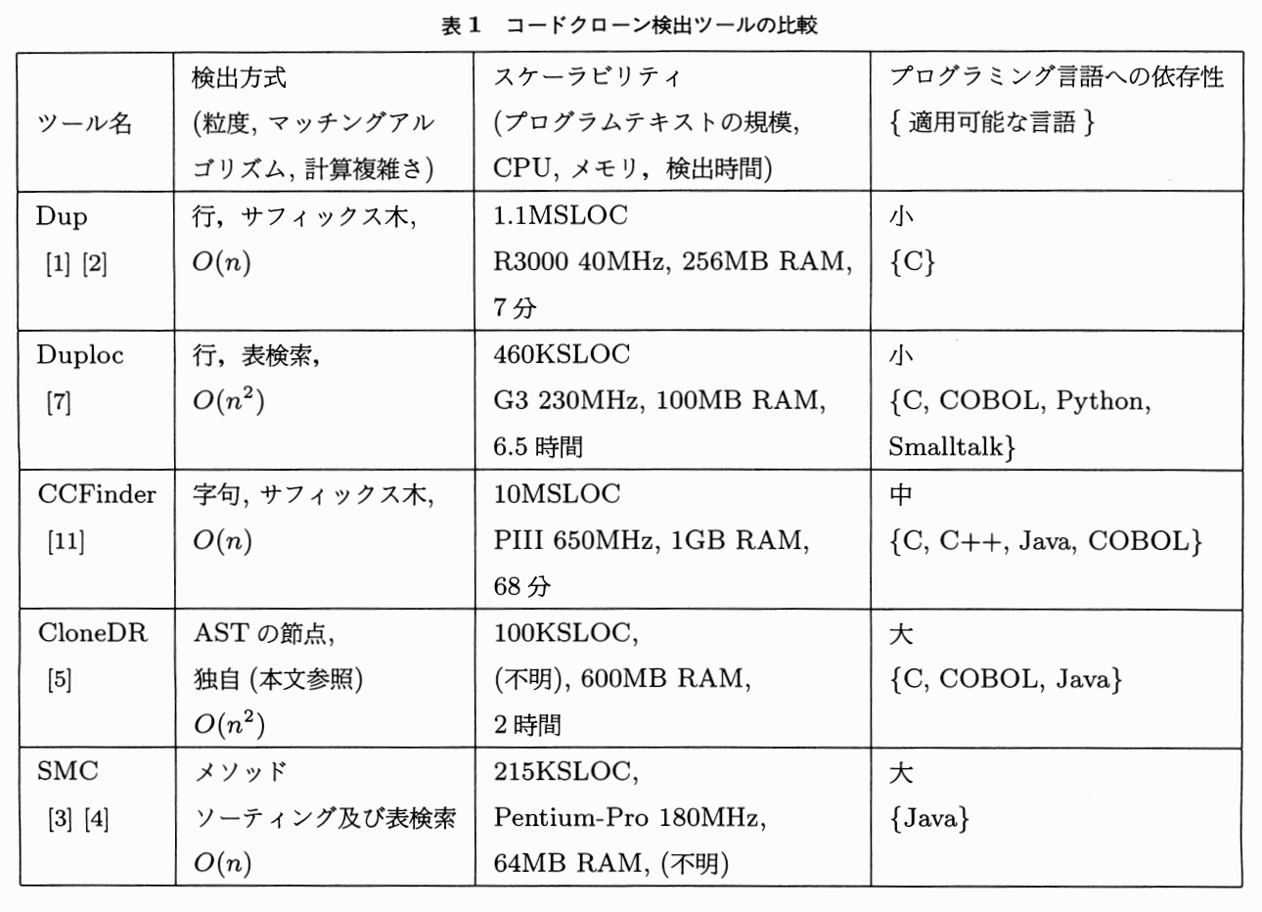
ソースコードからコードクローンを検出するツール「CCFinder」とは…
・ソースコードからトークン列(字句)として検出
・変数名、メソッド名、空白の違いを無視
・ある閾値より長く一致したトークン列の範囲をコードクローンとして検出

Slide 6
コードクローンの変更管理の必要性
コードクローンを人手で確認し、変更するのは非効率。システム(CCFinderに変更を加えた)を用いて、変更管理を行う。
・同時修正…クローンセット中のコード片を一貫して修正。
・集約…クローンセット中のコード片に共通するロジックをサブルーチンにまとめる。
・位置情報の記録…ソースコード中にコメントとしてコードクローンとなっている他のコード片の位置を書く。

Slide 7
２、コードクローンの分類手法
Vt
最新バージョンのソースコード
本手法の手順
Vt-1
最新からひとつ前のバージョンのソースコード
Ci
Viのソースコードに含まれる全ての
コードクローンの集合
手順１：Vt-1,Vt全体にCCFinderを適用しコードクローン集合Ct-1,Ctの検出を行う。
手順２：コードクローンの変更履歴を分析するためにCt-1に含まれるコードクローンとCtに含まれるコードクローンの対応関係を求める。
(・コードクローンの親子関係)
手順３：２バージョンのソースコードに含まれる全てのコードクローンを分類する。(・コードクローンの分類)
手順４：２バージョンのソースコードに含まれる全てのクローンセットを分類する。(・クローンセットの分類)

Slide 8
コードクローンの親子関係
あるコードクローン A ∈ Ct−1 に対応するコードクローンが B ∈ Ct である場合，コードクローン B をコードクローン A の子クローン，コードクローン A をコードクローン B の親クローン。
A
親クローン
B
子クローン

Slide 9
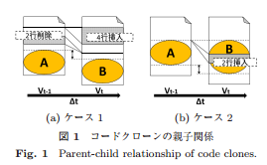
コードクローンの親子関係の求め方。
(a)…２行削除。４行挿入。Bの開始行番号、終了行番号はAのそれぞれに２足した値になる。
(b)…AとBの開始行番号は一緒で、Bの終了行番号はAに２足した値になる。
このように対応するコード片を開始行番号、終了行番号によって求めて、BがCtに含まれるならAとBは親子となる。

Slide 10
コードクローンの分類
Xをコードクローンとした時に…
P(X)
Xの親クローンが存在する
C(X)
Xの子クローンが存在する
CP(X)
Xの親クローンとXがクローンペアである
M(X)
前バージョンからXが編集されている
・Stable Clone : P(X)∧¬M(X)を充足するコードクローンX∈Ctとその親のクローン。２バージョン間で変更がないコードクローン。
・Modified Clone : P(X) ∧ M(X) ∧ CP(X)を充足するコードクローンX∈Ctとその親クローン。編集後も同じクローンセットに属するコードクローン。
・Moved Clone : P(X)∧M(X)∧¬CP(X)を充足するコードクローン X ∈ Ct とその親クローン。大幅な編集がなされたため，異なるクローンセットに属するようになったコードクローン。
・Added Clone : ¬P(X) を充足するコードクローンX ∈Ct 。コード片のコピーアンドペーストなどによってVtで新たに発生したコードクローン。
・Deleted Clone : ¬C(X) を充足するコードクローンX ∈ Ct−1 。クローンセットの集約やコード片の削除などによって除去されたコードクローン。

Slide 11
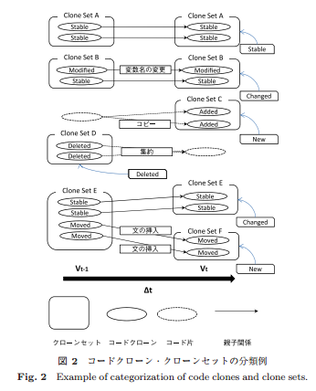
クローンセットの分類
Stable Clone Set
クローンセットに属するコードクローンすべて。
Changed Clone Set
クローンセットのうち、修正されたコードクローン(Modified Clone)を含んでいる。
New Clone Set
Vtのみに存在するクローンセット。
Vt-1のあるコードからのコピペなどによって新たに発生したクローンセット。
Deleted Clone Set
Vt-1のみに存在するクローンセット。集約などによって除去されたクローンセット。

Slide 12
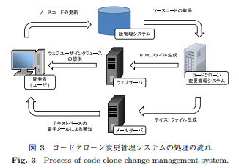
３、コードクローン変更管理システム
システムの処理手順
1
１、版管理システムから最新バージョンのソースコードVtを取得。
(Vt-1は前回に取得済み)
２、クローンセットの分類。
３、分類結果に基づいて、HTMLファイルと電子メールによる通知のためのfファイルの生成を行う。
(・電子メールを用いた通知)
(・ウェブインタフェースの提供)
４、開発者が変更されたコードクローンの存在を認識し、保守作業の必要性の判断を行う。
4
2
3
3

Slide 13
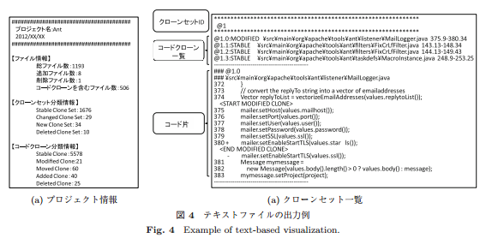
電子メールを用いた通知
(b)
(b)の説明
・Changed Clone Set ・New Clone Set ・Deleted Clone Setに分類されたクローンセット一覧が出力される。これはChanged Clone Setの例である。
各々のクローンセットに関して・クローンセットID・クローンセットに属するコードクローン一覧・コードクローンとなっているコード片が出力される

Slide 14
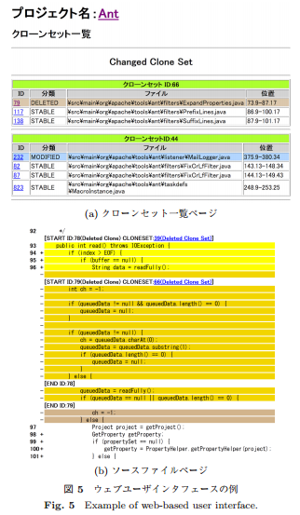
ウェブインタフェースの提供
クローンセット一覧ページ
・表示順序
Changed Clone Set,New Clone Set,
Deleted Clone Set,Stable Clone Setの順。
・各々の表示内容
「ID」「分類」「コードクローンが含まれるソースファイル名」「ソースファイル中のコードクローンの位置」。
※IDをクリックするとソースファイルページに遷移。
ソースファイルページ
コードクローンが含まれるソースファイルが表示される。
・黄色の背景色
コードクローンとなっているコード。
・「＋」と「－」
「＋」は追加行、「－」は除去行(灰色の背景色)

Slide 15
４、適用実験
目的
・開発者がこのシステムを用いて、保守作業が必要なコードクローンを発見することができるかを確認し、有用性を評価すること。
・評価実験において、保守作業が必要なコードクローンの特徴を調査すること。

Slide 16
実験内容
・実験対象…日本電気株式会社のウェブアプリケーションソフトウェア開発(java)。ファイル数、約350ファイル。行数、約12万行。
・期間…40日間
・CCFinderのトークンの閾値…30
・アンケート…対象者はjavaの経験が10年以上のプロジェクトマネージャ。アンケート内容は
「保守作業の対象となったコードクローンの存在をすでにしっていたか」、「どのような保守作業を行ったか」。

Slide 17
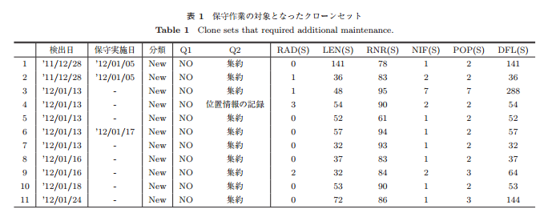
結果と考察
Q1の答えが全部NOなので、これらのクローンセットは新たに発見できたものということが分かる。
分類が全てNew(New Clone Set)のみになっている。このことから以前に保守作業が行われたコードクローンは含まれないということが分かる。

Slide 18
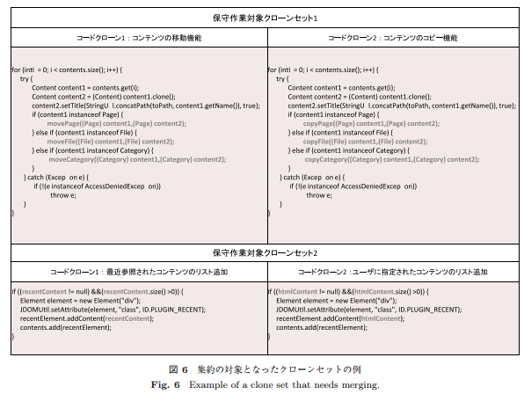
アンケート対象で集約の対象となったクローンセットの例
呼び出すメソッド名だけが異なっている。
変数名が異なっている。
このようなメソッド名や変数名のみが異なっているクローンセットは、今後同時修正が必要となる可能性がある。

Slide 19
コードクローンの特徴の調査
クローンセットSが与えられたときに以下のクローンセットメトリクスの抽出を行った。
・RAD(S)…コード片が含まれるファイル集合がファイルシステムの中で、ディレクトリ構造にどれだけ分散しているか。
・LEN(S)…コード片のトークン数の平均値。
・RNR(S)…コード片がどの程度非繰り返しであるかを表す。
・NIF(S)…コードクローンを所有するファイル数。
・POP(S)…コード片単位の要素数。
・DFL(S)…全コード片を集約した場合、減少が予測されるトークン数。

Slide 20
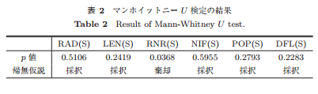
マンホイットニーU検定を用いて調査
保守作業の対象のクローンセットと対象外のクローンセットのメトリクス値の分布に対して違いがあるかを萬ホイットニーU検定で調査。

Slide 21
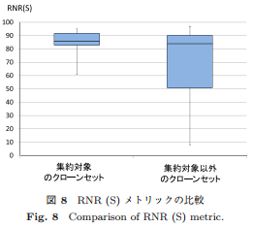
RNRの値は非繰り返し率なので低いほうが保守を行う必要がないもの。
この結果を見ると、RNRの値は高く保守を行う必要がある結果となっている。
マンホイットニーU検定の結果では棄却しているのでRNRをフィルタリングすることによって、さらに集約対象となる可能性の高いクローンセットを提示することが可能になると考えられる。

